Slide 1
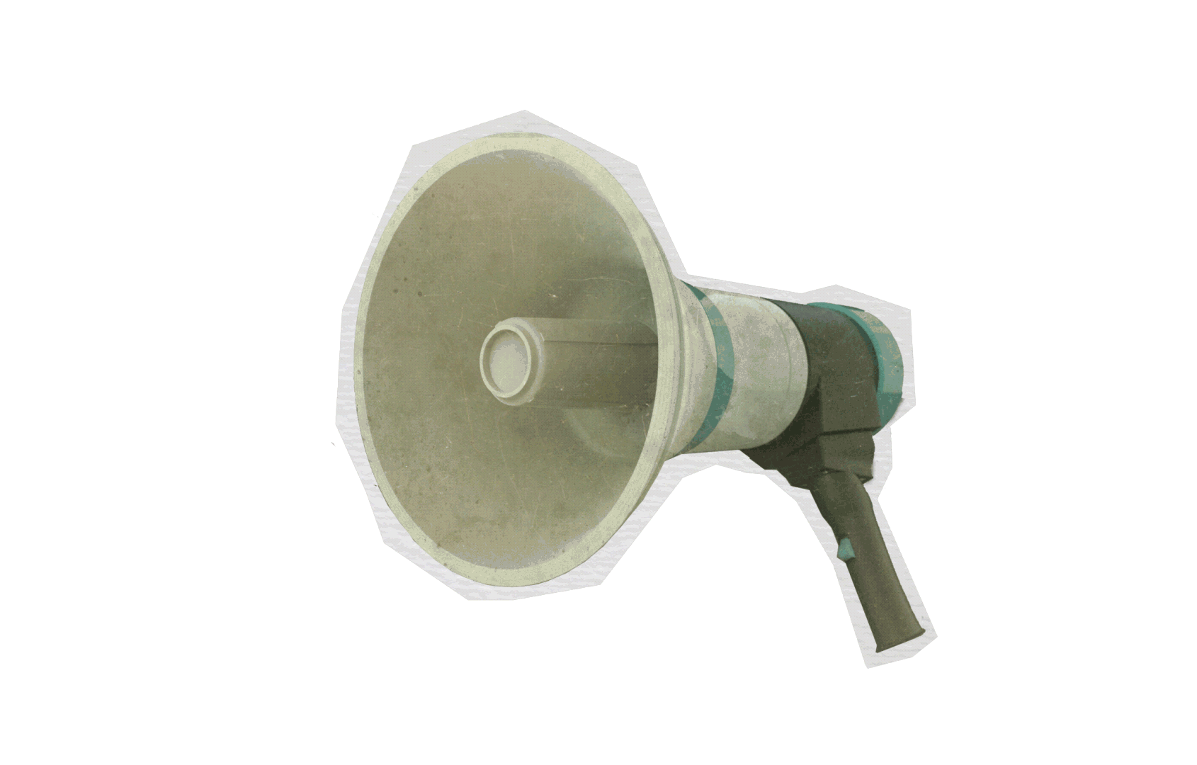
ORTODONCIA
Preventiva
Luís Antonio Aguilar.

Slide 2
MALOCUSIONES.
Prevalencia.
Una maloclusión es el resultado de la anormalidad morfológica y funcional de los componentes óseos , musculares y dentarios que conforman el sistema estomatognático.
Las maloclusiones ocupan el tercer lugar de prevalencia dentro de los problemas de salud bucodental (OMS).
afectando a un 85% de la población .
es uno de los motivos de consulta mas frecuente .
Gacitúa Cartes P., Zárate Piffarti M., Rojas Donaire J., & Rebeco Padilla. (2020). Principales beneficios de un tratamiento en ortodoncia en niños. RECIAMUC, 4 (1), 333-345. doi:10.26820/reciamuc/4.(1).enero.2020.333-345.

Slide 3
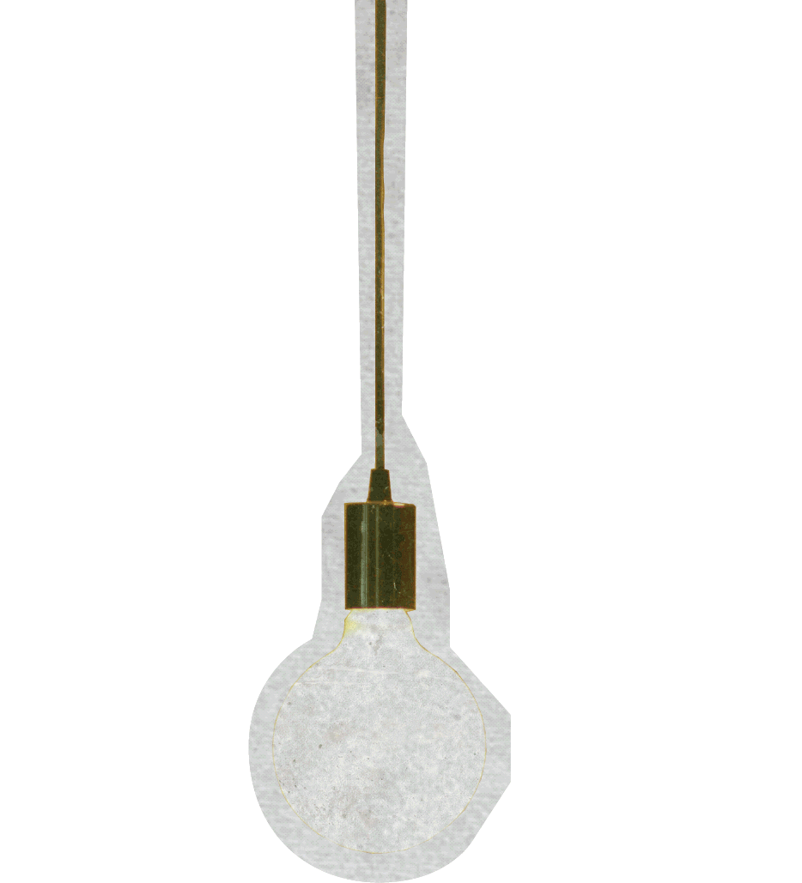
La ortodoncia
Preventiva .
Pretende actuar antes de la aparición de desviaciones o irregularidades, cuando el diagnóstico indica que esta se va a producir y podrían alterar el desarrollo normal de los dientes y de los huesos ( Hernández Calvillo & Mariel 2017)
Gacitúa Cartes P., Zárate Piffarti M., Rojas Donaire J., & Rebeco Padilla. (2020). Principales beneficios de un tratamiento en ortodoncia en niños. RECIAMUC, 4 (1), 333-345. doi:10.26820/reciamuc/4.(1).enero.2020.333-345.

Slide 4
PROBLEMAS RELACIONADOS
CON LA INFANCIA .
PROBEMAS EN LA ERUPCIÓN DENTARIA.
CARIES DENTAL.
EXFOLIACIÓN PREMATURA DE LA DENTADURA TEMPORAL.
HÁBITOS ORALES PERNICIOSOS .

Slide 5
Indicadores radiográficos .
RADIOGRAFÍA CARPAL.
Análisis de Björk : enfocado a la valoración de la edad ósea a través de la radiografía carpal en 9 estadios de crecimiento .
Ceglia A.Indicadores de maduración de la edad ósea, dental y morfológica. Revista latinoamericana de ortodoncia y odontopediatría. 2005. www.ortodoncia.ws

Slide 6
PRIMER ESTADIO DE MADURACIÓN .
SEGUNDO ESTADIO DE MADURACIÓN .
La diáfisis de la falange proximal del dedo índice muestra la misma que la epífisis . Comienza aproximadamente 3 años antes del brote de crecimiento puberal.
La diáfisis de la segunda falange del dedo medio muestra la misma anchura que la epífisis .
Ceglia A.Indicadores de maduración de la edad ósea, dental y morfológica. Revista latinoamericana de ortodoncia y odontopediatría. 2005. www.ortodoncia.ws

Slide 7
TERCER ESTADÍO DE MADURACIÓN .
CUARTO ESTADÍO DE MADURACIÓN .
Presencia del hueso sesamoideo.
Buena delimitación de la apófisis unciforme del ganchoso.
Osificación visible del hueso pisiforme.
Comienza a verse la delimitación de la apófisis unciforme del ganchoso.
igual anchura entre la epífisis y metáfisis del radio.
Ceglia A.Indicadores de maduración de la edad ósea, dental y morfológica. Revista latinoamericana de ortodoncia y odontopediatría. 2005. www.ortodoncia.ws

Slide 8
QUINTO ESTADÍO DE MADURACIÓN.
SEXTO ESTADÍO DE MADURACIÓN.
La epífisis rodea a forma de capuchón a la metáfisis a nivel de la segunda falange del dedo medio, a nivel de la falange proximal del pulgar y el radio.
Fusión visible de la epífisis y metáfisis de la falange distal del dedo medio.
Ceglia A.Indicadores de maduración de la edad ósea, dental y morfológica. Revista latinoamericana de ortodoncia y odontopediatría. 2005. www.ortodoncia.ws

Slide 9
SÉPTIMO ESTADÍO DE MADURACIÓN.
OCTAVO ESTADÍO DE MADURACIÓN.
Fusión visible de la epífisis y metáfisis de la falange proximal del dedo medio.
Fusión visible de la epífisis y metáfisis de lafalange media del dedo medio.
Ceglia A.Indicadores de maduración de la edad ósea, dental y morfológica. Revista latinoamericana de ortodoncia y odontopediatría. 2005. www.ortodoncia.ws

Slide 10
NOVENO ESTADÍO DE MADURACIÓN.
Fin del crecimiento.
Fusión de la epífisis y metáfisis del radio.
Al llegar a este estadío termina la osificación de todos los huesos de la mano y al mismo tiempo el crecimiento maxilar.
Ceglia A.Indicadores de maduración de la edad ósea, dental y morfológica. Revista latinoamericana de ortodoncia y odontopediatría. 2005. www.ortodoncia.ws

Slide 11
Edad dental
Estadíos de Nolla
Divide el desarrollo dentario en 11 estadíos, que van desde el 0 (ausencia de la cripta), hasta el 10 (cierre apical de las raices de los dientes uni y multirradiculares).
El estudio se realiza a través de la interpretación radiográfica de una ortopantomografía.
González M. María., Guerrero Castellón Martha. Métodos de estimación de la edad dental, revisión bibliográfica. Revista Tamé. Universidad de Nayarit. 2017;6(16).589-593.

Slide 12
ESTADÍO 1: PRESENCIA DE LA CRIPTA.
ESTADÍO 2: INICIO DE LA CALCIFICACIÓN.
ESTADÍO 0: AUSENCIA DE LA CRIPTA.
González M. María., Guerrero Castellón Martha. Métodos de estimación de la edad dental, revisión bibliográfica. Revista Tamé. Universidad de Nayarit. 2017;6(16).589-593.

Slide 13
ESTADÍO 3:1/3 DE LA CORONA.
ESTADÍO 4: 2/3 DE LA CORONA
ESTADÍO 5:CORONA CASI COMPLETA.
González M. María., Guerrero Castellón Martha. Métodos de estimación de la edad dental, revisión bibliográfica. Revista Tamé. Universidad de Nayarit. 2017;6(16).589-593.

Slide 14
ESTADÍO 6:CORONA COMPLETA..
ESTADÍO 7 :1/3 DE LA RAÍZ.
ESTADÍO 8 : 2/3 RADICULARES.
González M. María., Guerrero Castellón Martha. Métodos de estimación de la edad dental, revisión bibliográfica. Revista Tamé. Universidad de Nayarit. 2017;6(16).589-593.

Slide 15
ESTADÍO 9 RAÍZ CASI COMPLETA.
ESTADÍO 10: RAÍZ COMPLETAMENTE FORMADA Y ÁPICES CERRADOS.
González M. María., Guerrero Castellón Martha. Métodos de estimación de la edad dental, revisión bibliográfica. Revista Tamé. Universidad de Nayarit. 2017;6(16).589-593.

Slide 18
Patrones de reabsorción normal.
CICLO FISIOLÓGICO DE LA REABSORCIÓN RADICULAR.
Asociada a la pérdida de la integridad del ligamento periodontal, seguido del restablecimiento de células reabsortivas que remueven la estructura radicular.
Producida por acción de los osteoclastos.
Estimulado por : la presión que ejerce la erupción del germen del diente permanente.
Ceglia A.Indicadores de maduración de la edad ósea, dental y morfológica. Revista latinoamericana de ortodoncia y odontopediatría. 2005. www.ortodoncia.ws

Slide 19
CICLO FISIOLÓGICO DE LA REABSORCIÓN RADICULAR.
INICIO.
4.5 años para los incisivos.
Después de los 6 años para los molares y caninos inferiores.
A los 8 años aproximadamente para los caninos superiores.
*Nota: Posteriormente se requiere de un periodo de 3-4 años desde que comienza el proceso de reabsorción para que se produzca la expulsión del diente temporal.
Ceglia A.Indicadores de maduración de la edad ósea, dental y morfológica. Revista latinoamericana de ortodoncia y odontopediatría. 2005. www.ortodoncia.ws

Slide 20
Patrones de reabsorción anormal.
FACTORES LOCALES.
Relacionados con el diente temporal.
Pulpitis.
Necrosis.
Alteraciones inflamatorias pulpares y periodontales.
Trauma oclusal.
Relacionados con el folículo de permanente:
Agenesia.
Anomalías en la trayectoria de erupción.
Malposiciones del germen.
Tumores, etc.
Ceglia A.Indicadores de maduración de la edad ósea, dental y morfológica. Revista latinoamericana de ortodoncia y odontopediatría. 2005. www.ortodoncia.ws

Slide 21
Factores relacionados con el diente temporal.
Alteraciones inflamatorias.
Por infecciones.
A través de la liberación del factor quimiotáctico de los macrófagos, factor activador de los oateoclastos y prostaglandinas.
Necrosis pulpar debido a luxaciones.
Traumatismo oclusal
Ceglia A.Indicadores de maduración de la edad ósea, dental y morfológica. Revista latinoamericana de ortodoncia y odontopediatría. 2005. www.ortodoncia.ws

Slide 22
Factores relacionados con el folículo del diente permanente.
Erupción ectópica
Debido a que la corona del diente en erupción se inclina hasta presionar la raíz del diente contiguo y provocar la reabsorción de una parte o de todo el diente adyacente.
Compromiso de espacio.
En situaciones de apiñamiento una pieza temporal puede ser reabsorbida al erupcionar la pieza permanente adyacente.
Ceglia A.Indicadores de maduración de la edad ósea, dental y morfológica. Revista latinoamericana de ortodoncia y odontopediatría. 2005. www.ortodoncia.ws

Slide 23
Patrones de reabsorción anormal.
TUMORES.
Los tumores que producen reabsorciones radiculares, con más frecuencia, son aquellos en los que el crecimiento y la expansión no son rápidos, tal y como sucede en:
Los quistes foliculares.
Ameloblastoma.
Tumores de células gigantes.
Lesiones fibroóseas
Ceglia A.Indicadores de maduración de la edad ósea, dental y morfológica. Revista latinoamericana de ortodoncia y odontopediatría. 2005. www.ortodoncia.ws

Slide 24
Cronología de la erupción dental.
Recambio de dientes.
Existen varias teorías sobre cómo se produce la erupción dental, pero el mecanismo exacto aún es desconocido. Se proponen 4 posibles mecanismos de acción:
Formación e incremento de la raíz.
Crecimiento del hueso alveolar.
Presión vascular e hidrostática del tejido conectivo periodontal.
Tracción del componente colágeno del liga,mento periodontal.
Ayala P. Caridad L. Leyva B. La erupción dentaria y sus factores influyentes. SciELO. Vol 22. No 4. Versión online ISSN 1560-4381. Cuba. 2018.

Slide 25
La erupción dentaria es un proceso dinámico.
Formación del germen dentario.
Cripta de desarrollo.
Colocación en cavidad bucal.
Oclusión con el antagonista.
Ayala P. Caridad L. Leyva B. La erupción dentaria y sus factores influyentes. SciELO. Vol 22. No 4. Versión online ISSN 1560-4381. Cuba. 2018.

Slide 26
Cronología de la erupción dental.
Dentición temporal.
Dentición permanente.
Ayala P. Caridad L. Leyva B. La erupción dentaria y sus factores influyentes. SciELO. Vol 22. No 4. Versión online ISSN 1560-4381. Cuba. 2018.

Slide 27
La cronología de la erupción no se produce de manera exacta...
Factores que influyen en el proceso de la erupción dental.
Herencía.
Sexo.
Desarrollo esquelético.
Edad radicular.
Factores ambientales.
Extracciones prematuras de órganos dentarios temporales.
Raza, etc.
Ayala P. Caridad L. Leyva B. La erupción dentaria y sus factores influyentes. SciELO. Vol 22. No 4. Versión online ISSN 1560-4381. Cuba. 2018.

Slide 28
Crontrol de espacios en la dentición mixta
Parece evidente que siempre que se pierde un diente un año o más antes de la época normal de ser reemplazado por el permanente, debe colocarse un mantenedor de espacio.
Olmos Balaguer J. Olmos Balaguer V. Olmos Izquierdo V. Mantenedor de espacio o recuperador de espacio. Gaceta dental 208. 2009.https://gacetadental.com/2011/09/mantenedor-de-espacio-o-recuperador-de-espacio-4531/

Slide 29
¡Datos interesantes!
Angle en 1909 realizó el primer mantenedor de espacio.
Fanning en 1962 estudió el efecto de la extracción de los molares temporales en la formación y erupción de los sucesores.
Norton, Wickwire y Gellin en 1975 estudiaron el mantenimiento de espacios en la dentición mixta.
Wright y Kennedy en 1978 describieron la metodología para tener un control del espacio en la dentición temporal y mixta.
Artun y Mastrander en 1983 describieron dos distintos tipos de mantenedores de espacios por el sistema de cementado directo.
Olmos Balaguer J. Olmos Balaguer V. Olmos Izquierdo V. Mantenedor de espacio o recuperador de espacio. Gaceta dental 208. 2009.https://gacetadental.com/2011/09/mantenedor-de-espacio-o-recuperador-de-espacio-4531/

Slide 30
Requisitos para un mantenedor de espacios.
Se debe realizar un estudio radiográfico para ver el estadío de erupción del OD permanente y valorar el uso o no un mantenedor de espacio.
Debe mantener el espacio medio -distal.
Evitar la sobre erupción del antagonista.
Lo más sencillos y resistentes posibles.
No producir fuerzas excesivas sobre los dientes en que se sujeta.
Ser fáciles de limpiar.
No impedir el crecimiento, la masticación, deglución o el habla.
Olmos Balaguer J. Olmos Balaguer V. Olmos Izquierdo V. Mantenedor de espacio o recuperador de espacio. Gaceta dental 208. 2009.https://gacetadental.com/2011/09/mantenedor-de-espacio-o-recuperador-de-espacio-4531/

Slide 31
Tipos de mantenedores de espacios.
Fijos.
Aparato que va cementado en los dientes adyacentes.
Generalmente se usa una banda metálica que va sujeta a un diente.
Removibles
Se sostienen por la mucosa.
Evita la sobre erupción del antagonista..
Olmos Balaguer J. Olmos Balaguer V. Olmos Izquierdo V. Mantenedor de espacio o recuperador de espacio. Gaceta dental 208. 2009.https://gacetadental.com/2011/09/mantenedor-de-espacio-o-recuperador-de-espacio-4531/

